Slide 1
муниципальное общеобразовательное бюджетное учреждение средняя общеобразовательная школа д.Штанды муниципального района Балтачевский район
Презентация на конкурс.
Музей
муниципального общеобразовательного бюджетного учреждения средняя общеобразовательная школа д.Штанды муниципального района Балтачевский район
Номинация: «Музейная история»

Slide 2
Школа: муниципальное общеобразовательное бюджетное учреждение средняя общеобразовательная школа д.Штанды муниципального района Балтачевский район
Директор школы: Нуртдинова Линеза Фидусовна
Руководитель музея: Валиева Зульфия Исламовна
Адрес: Республика Башкортостан Балтачевский район. д.Штанды ул.Центральная, 2
Тел. 8(34753)25144
Полное название музея
Музей муниципального общеобразовательного бюджетного учреждения средняя общеобразовательная школа д.Штанды муниципального района Балтачевский район
Дата основания музея 1978 год.
Профиль музея- историко- краеведческий
Общее число единиц хранения предметов составляет 385 предметов В книге учета основного фонда зарегистрировано 338 предметов Музей решает актуальные проблемы научно-фондовой, экспозиционной, исследовательской, просветительской работы.

Slide 3
Цели и задачи работы школьного музея
Цели:
содействие реализации права человека на приобщение к ценностям истории, культуры, науки;
патриотическое воспитание школьников через знание истории, культуры, быта, языка своего народа;
формирование чувства ответственности за сохранение природных богатств, художественной культуры края, гордости за своё Отечество, школу, семью.
Задачи:
знакомить учащихся с историей, бытом, традиционной культурой края;
собирать материал, связанный с историческими событиями, жизнью и бытом людей, старинными обрядами, обычаями, праздниками, с народным языком;
способствовать развитию навыков поисковой, научно-исследовательской деятельности;
распространять знания, полученные в результате поисково-исследовательской работы, среди учителей, школьников, родителей;
шире использовать возможности музея в учебно-воспитательном процессе;
укреплять сотрудничество с краеведческими музеями, архивами, библиотеками, учреждениями дополнительного образования, вузами, фольклорными коллективами.

Slide 4
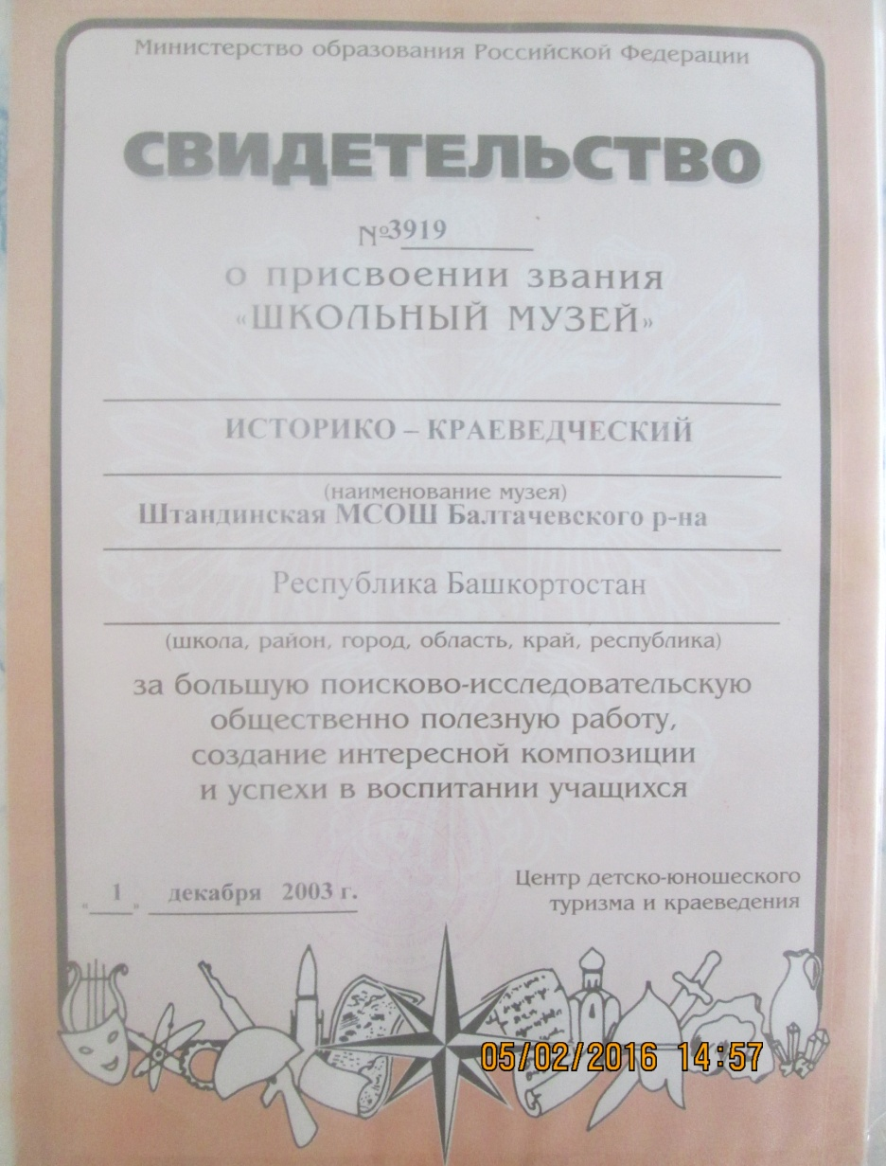
Основан в 1978 году , сначала был ленинским музеем. В начале 90-х гг. экспозиция приобрела краеведческий характер. Первым руководителем музея был , учитель географии, ветеран войны Гибаев Хатям Гибаевич.

Slide 5
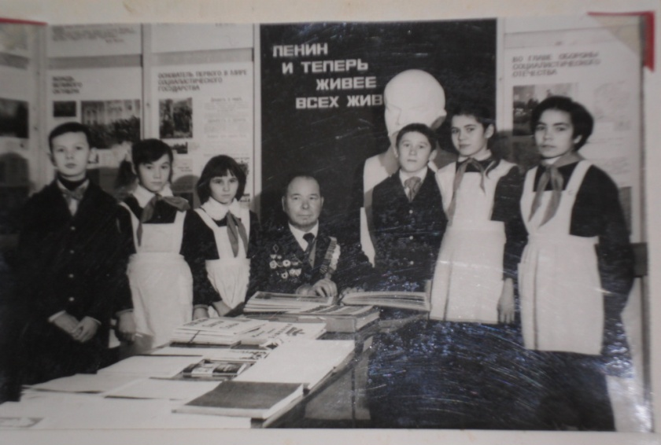
Гибаев Хатям Гибаевич.

Slide 6
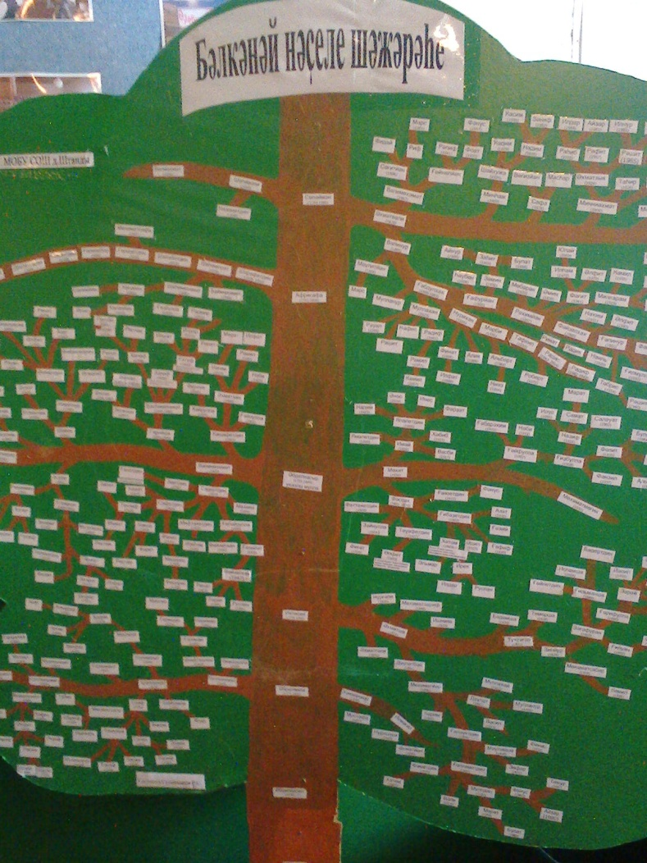
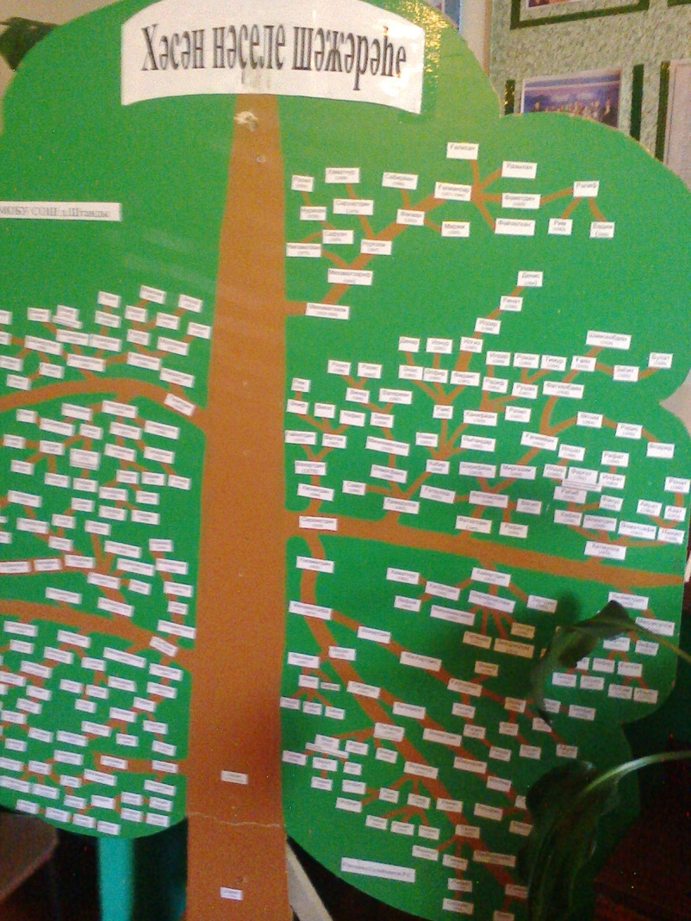
Сулейманов Раис Сулейманович изучил государственные исторические архивы в Уфе и составил шежере родов Хасан, Белкеней, Нуртый-основателей деревни.

Slide 7
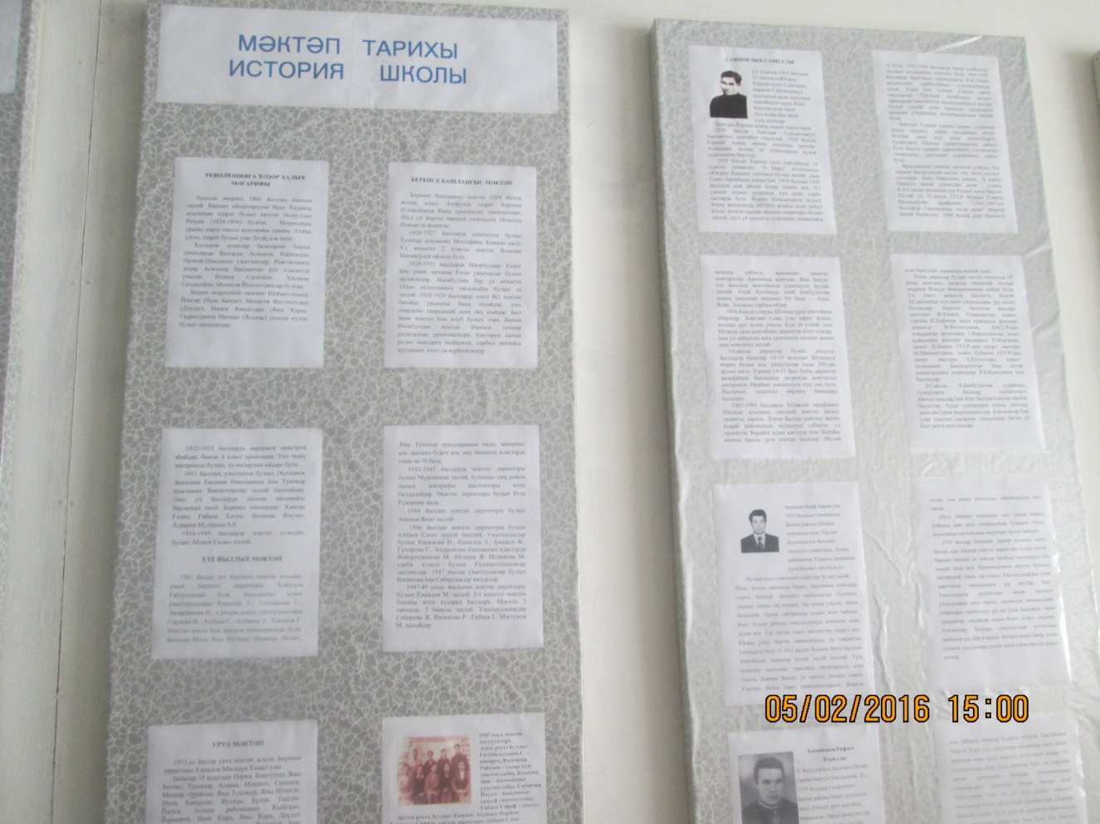
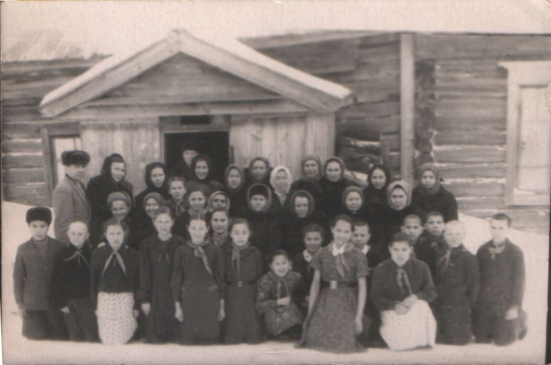
1 раздел -посвящён истории школы и музея
В музее систематизируется материал, отражающий важнейшие факты из истории школы. Стенды рассказывают об истории школы, учителях, учителях выпускниках нашей школы, школьные будни, директора нашей школы, ветераны педагогического труда, о пионерской и комсомольской организациях школы. Фотографии и списки выпускников средней школы.
.

Slide 8
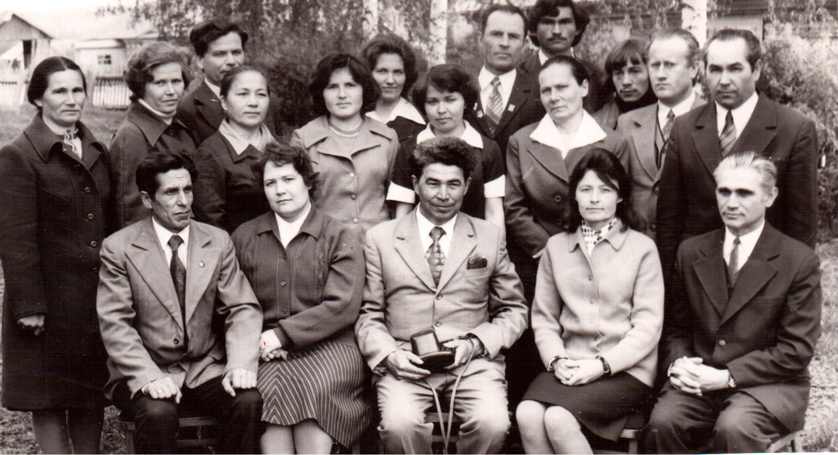
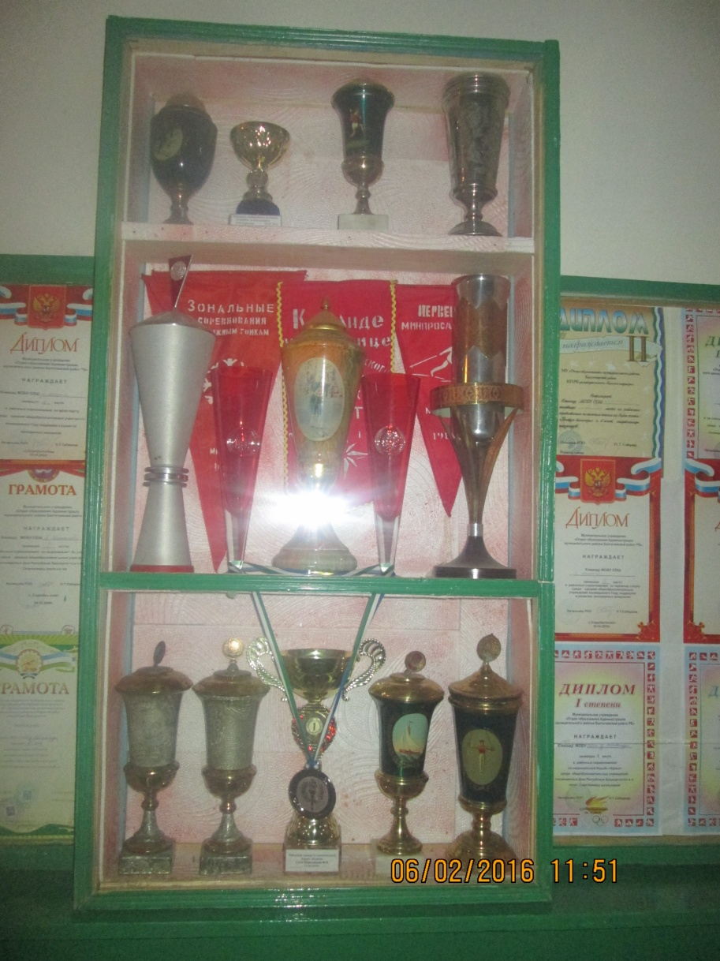
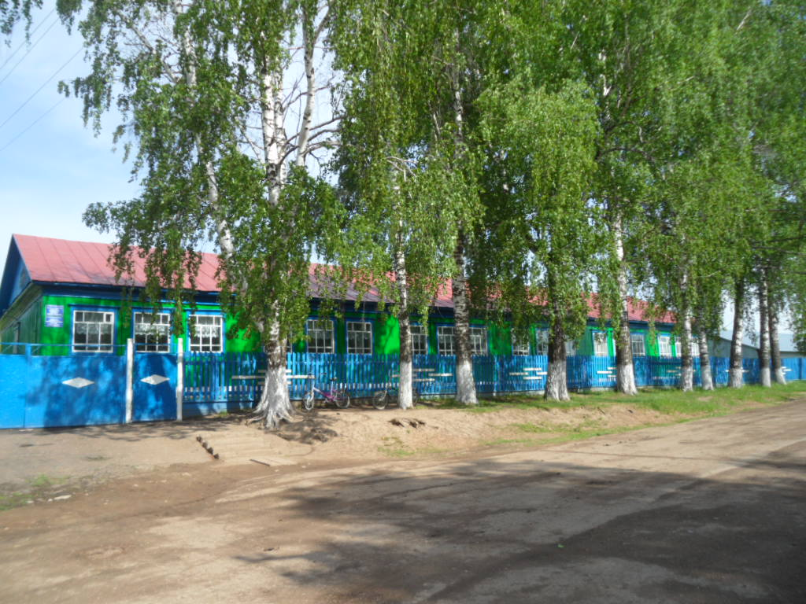

Slide 9
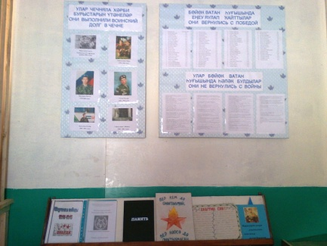
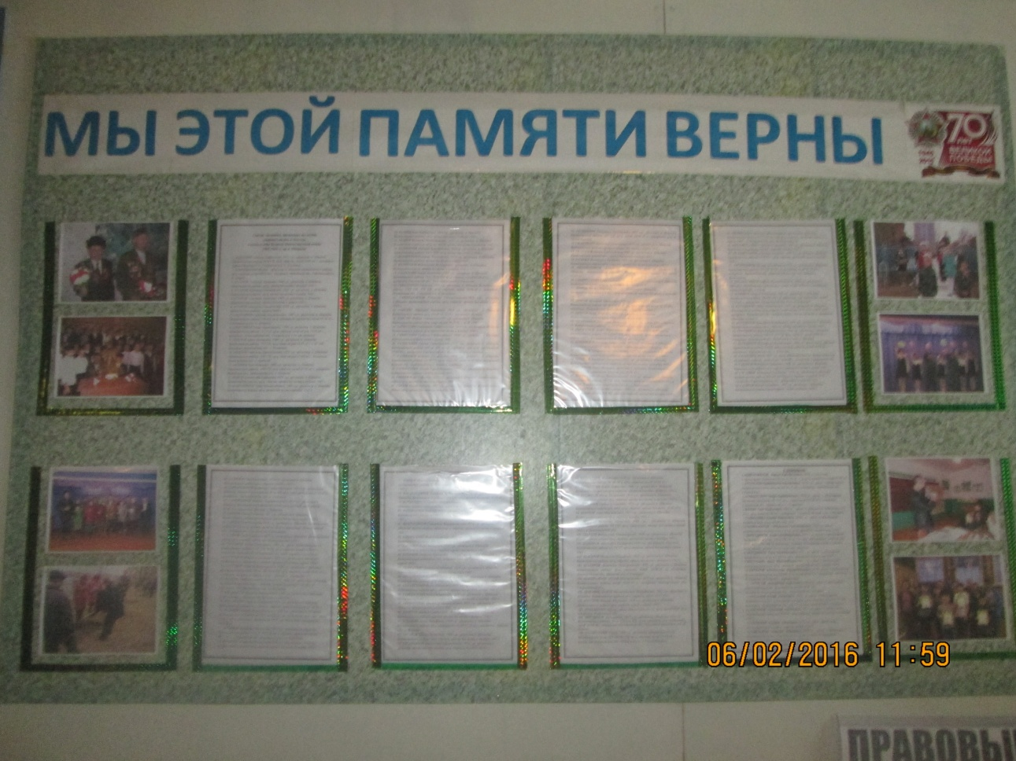
2 раздел – военно-патриотического направления.
Оформлены экспозиции,
посвященные Великой Отечественной войне, стенды « Они вернулись с победой», «Они не вернулись с войны».
Также на стенде представлены воины-интернационалисты.
В витринах выставлены медали, удостоверения на награды, благодарности землякам от командования нашей страны.
Здесь находится Книга памяти, анкеты участников ВОВ.

Slide 10
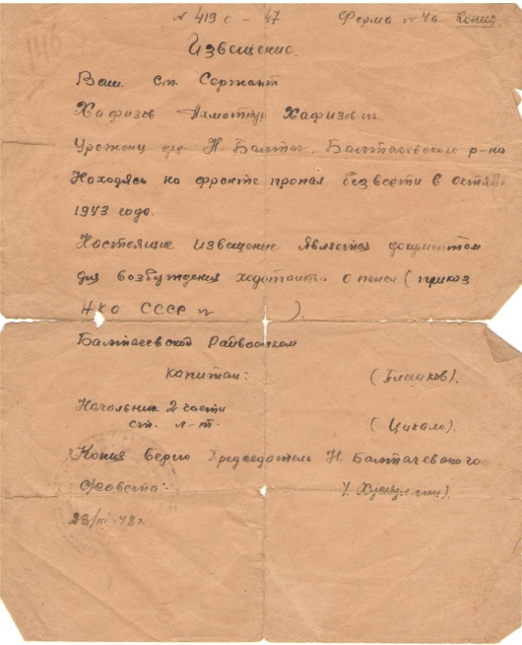
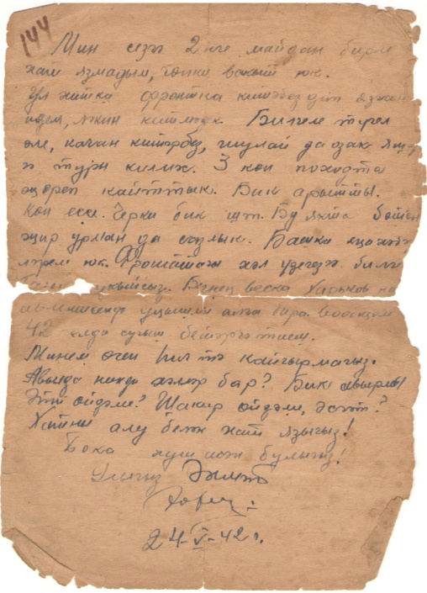
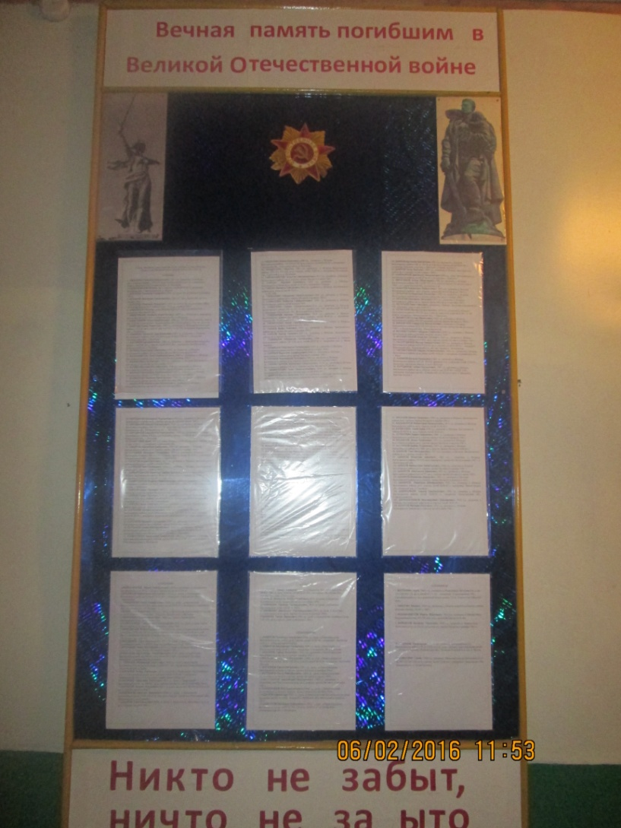
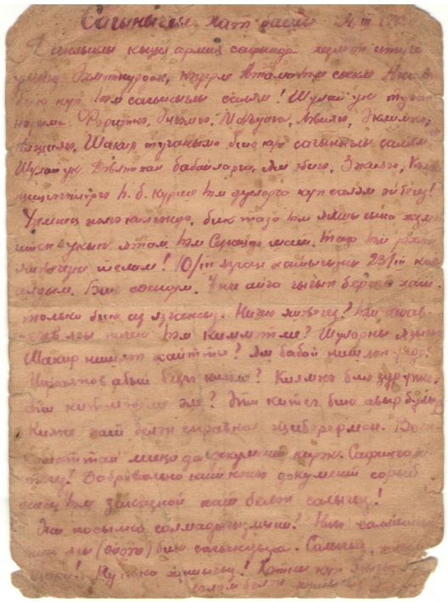
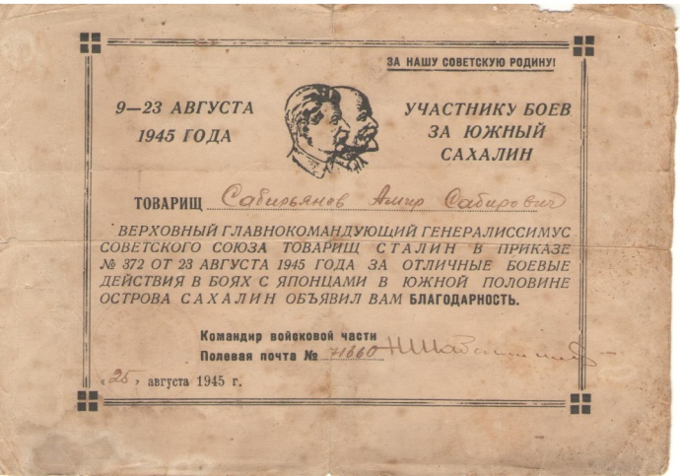

Slide 11
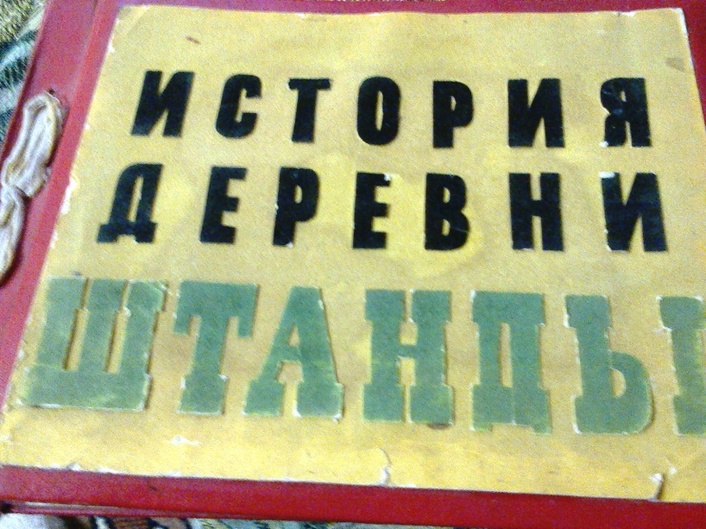
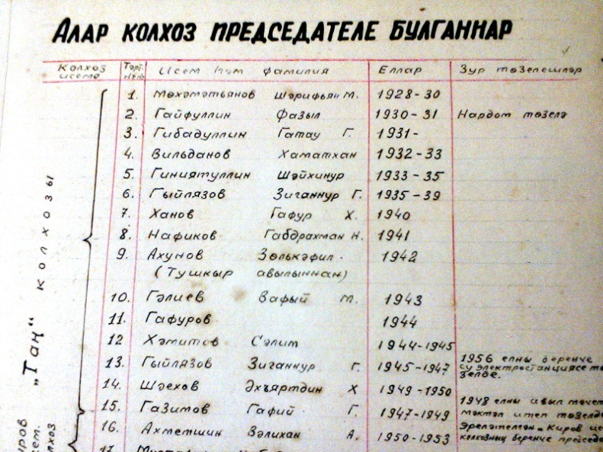
3 раздел -“История деревни и колхоза“
Экспозиция об истории создания деревни”;
. Происхождение названия деревни Штанды
2. Первые основатели деревни
3. Административная принадлежность деревни
4. Наша деревня в начале и середине XX века
Создание колхоза.
Передовики производства
Материалы представлены
в виде стендов ,альбомов.

Slide 12
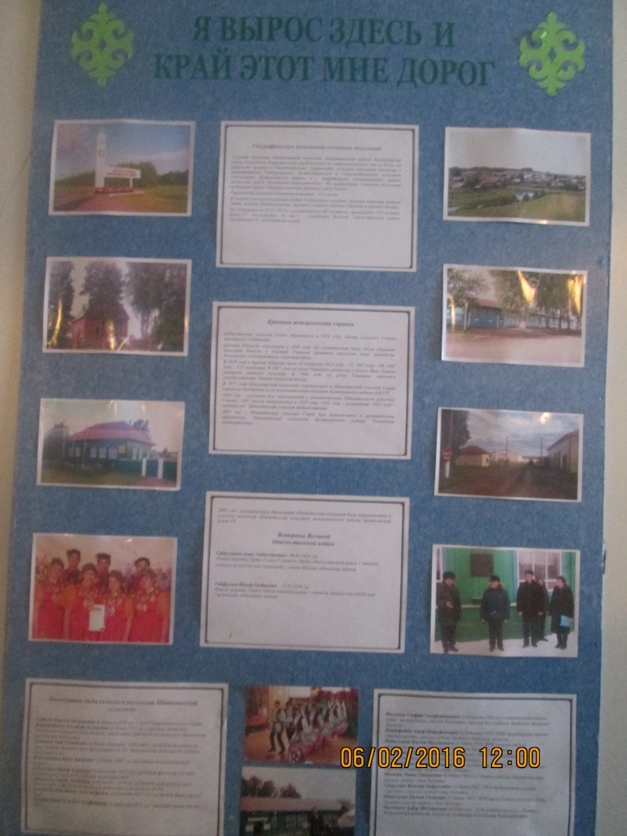
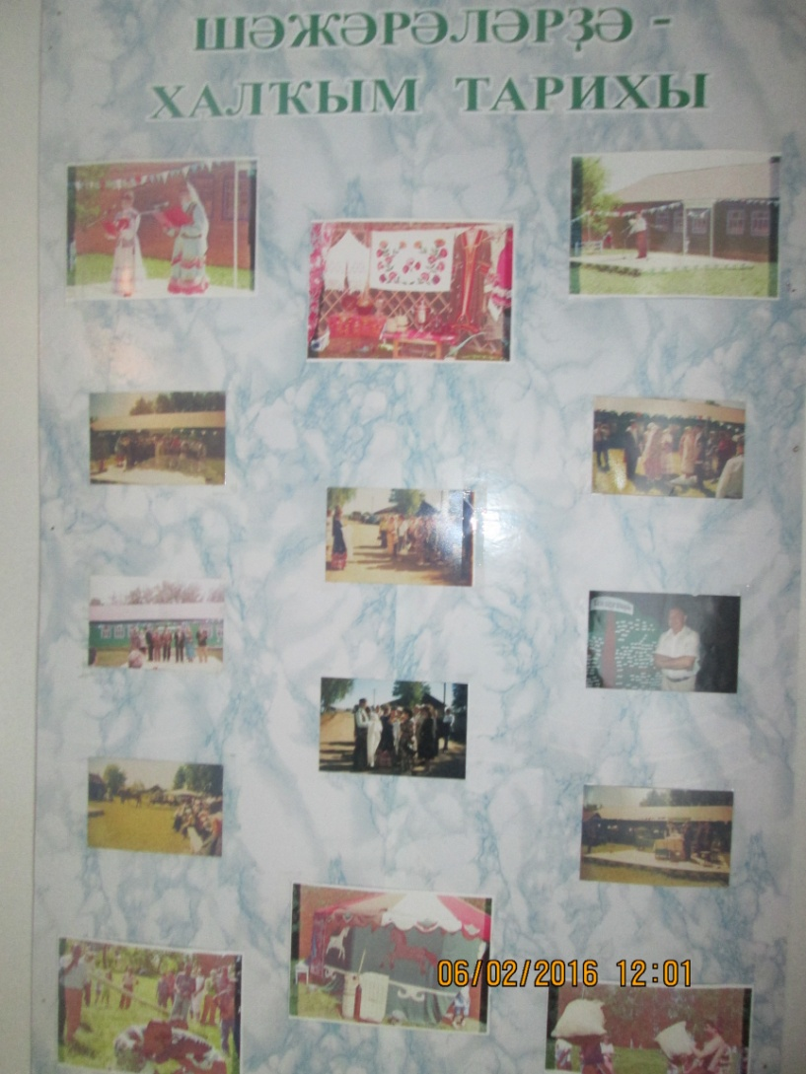

Slide 13
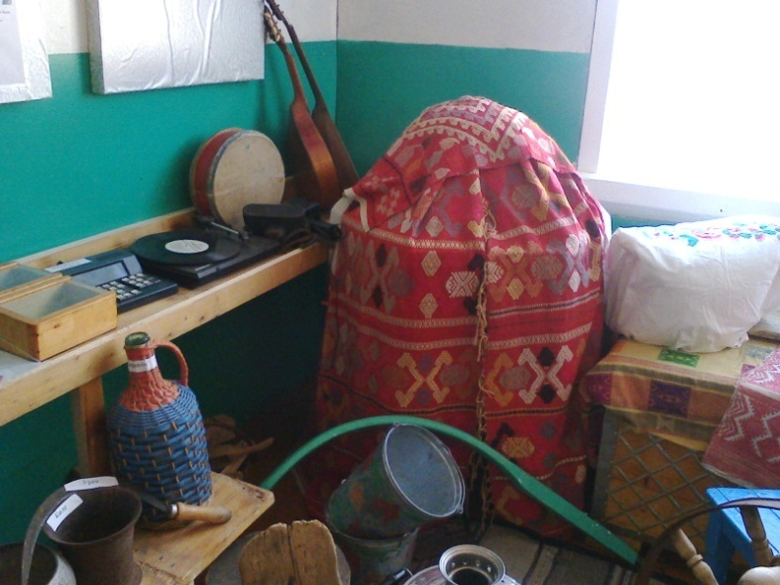
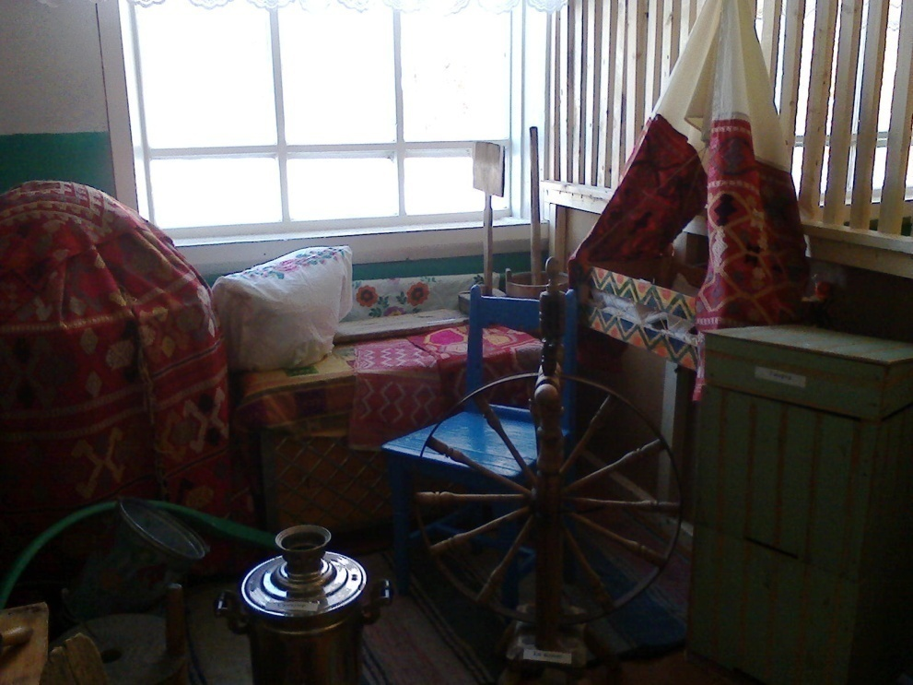
4 раздел- уголок народной старины.
В этом разделе собраны предметы быта разных времени .Вышивка, выборки для дерева, прялки. Много разных вещей, и все они говорят о недавнем и далеком прошлом. Все это любопытные памятники старины. Каждый из вещей – это часть нашей истории.

Slide 14
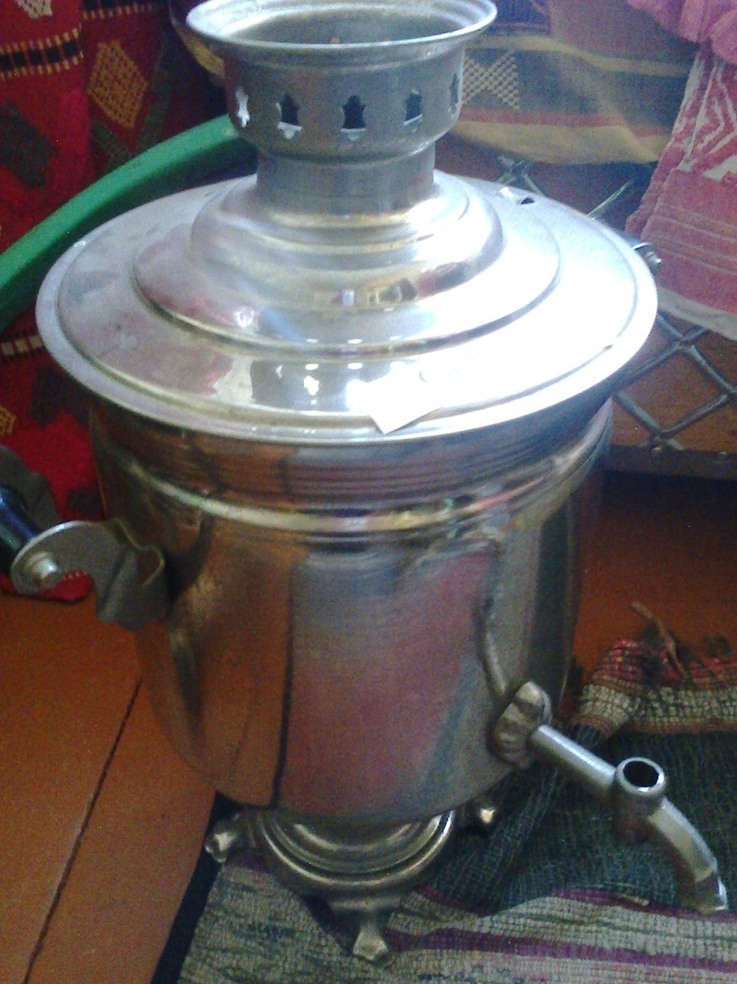
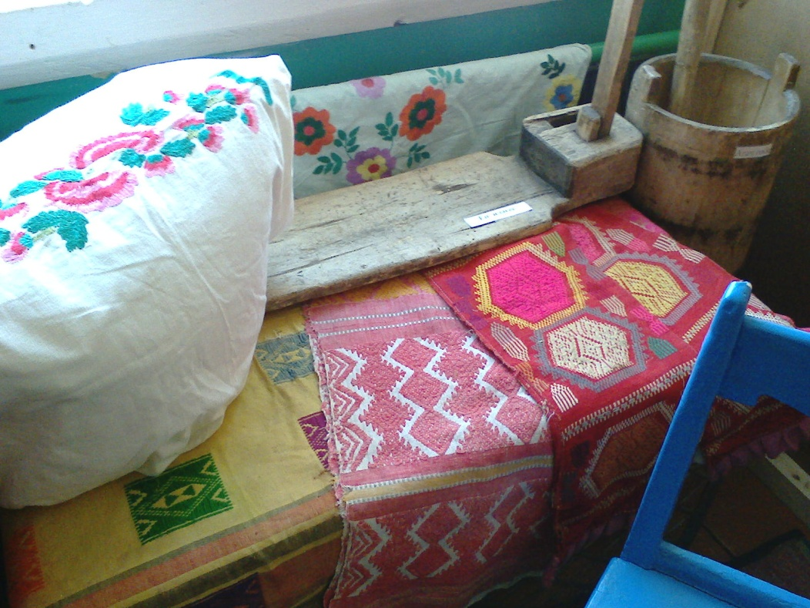
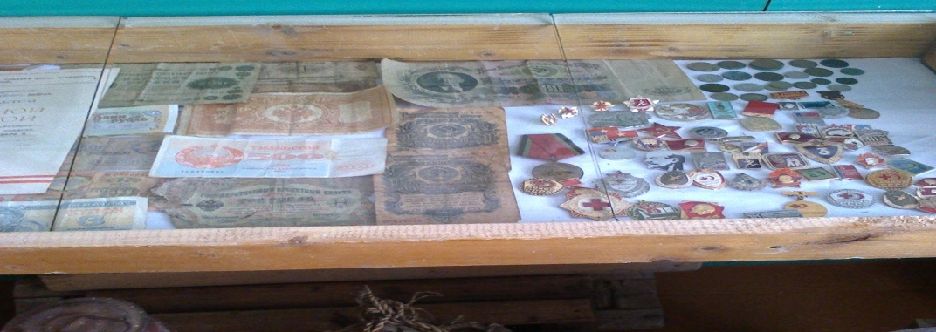

Slide 15
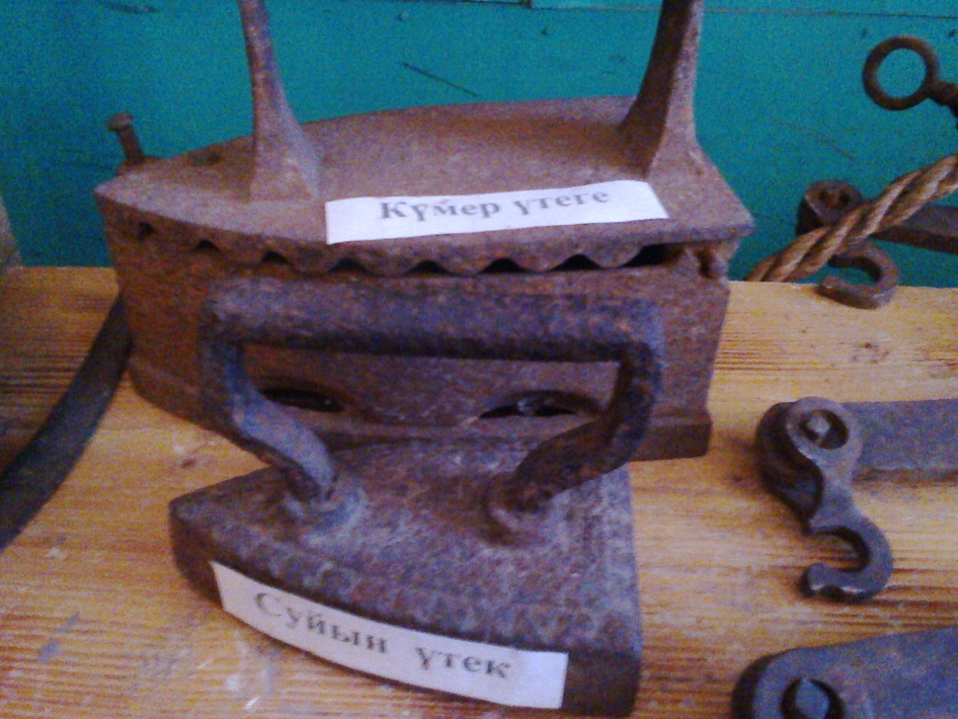
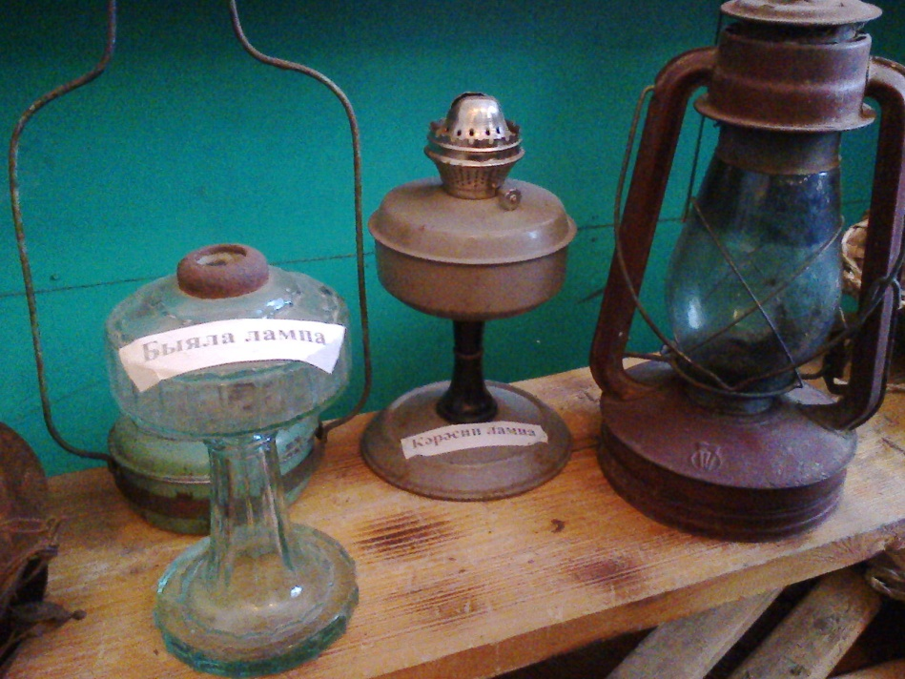
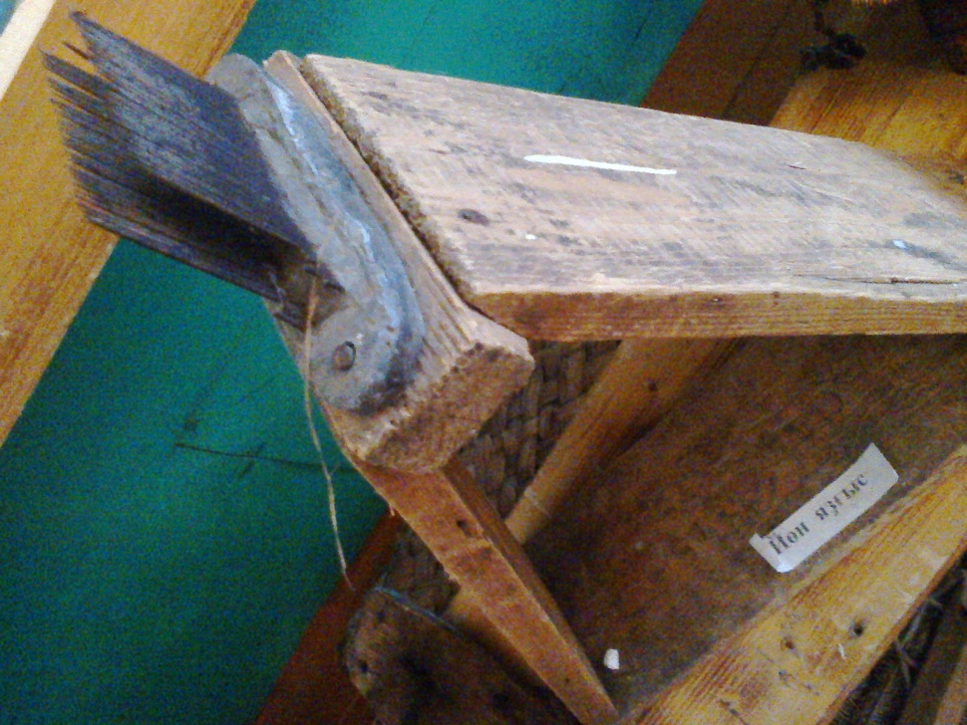
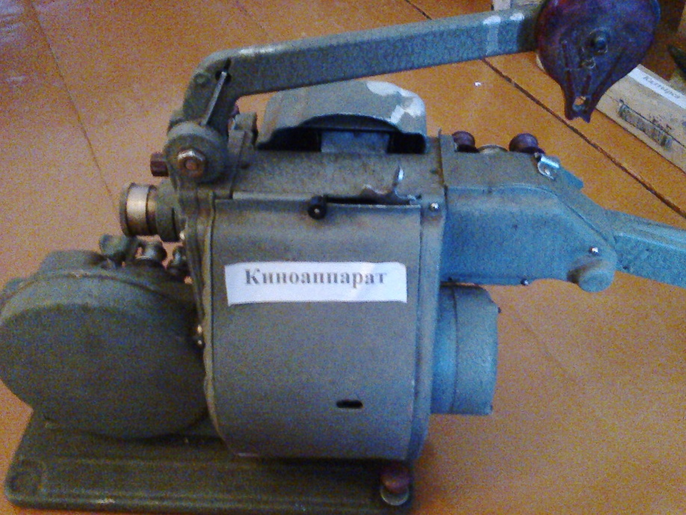

Slide 16
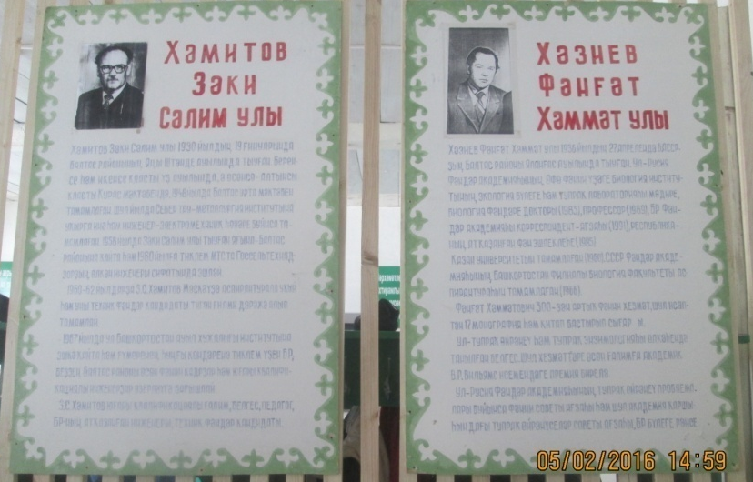
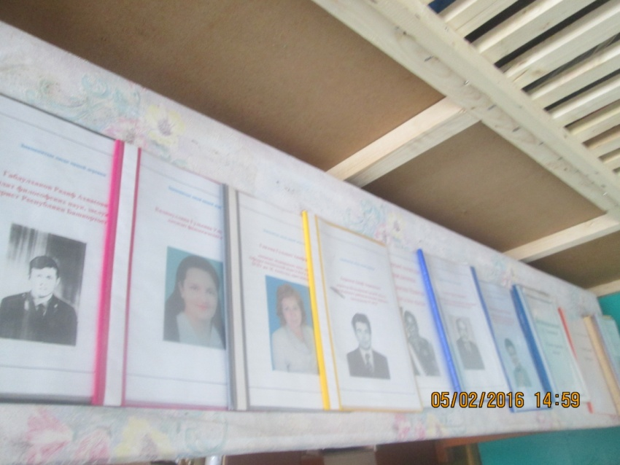
5 раздел –знаменитые земляки.
В разделе представлены материалы о знаменитых земляках и выпускниках школы.

Slide 17
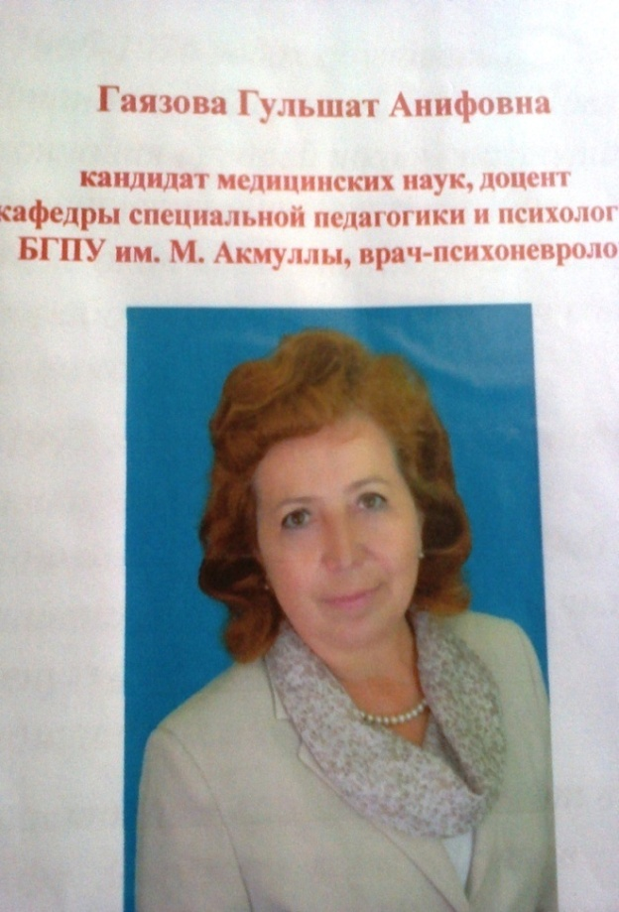
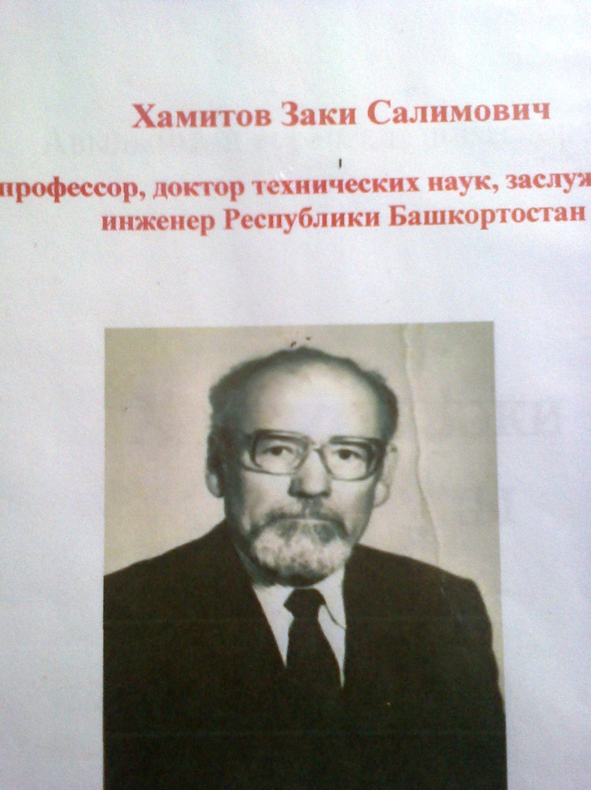
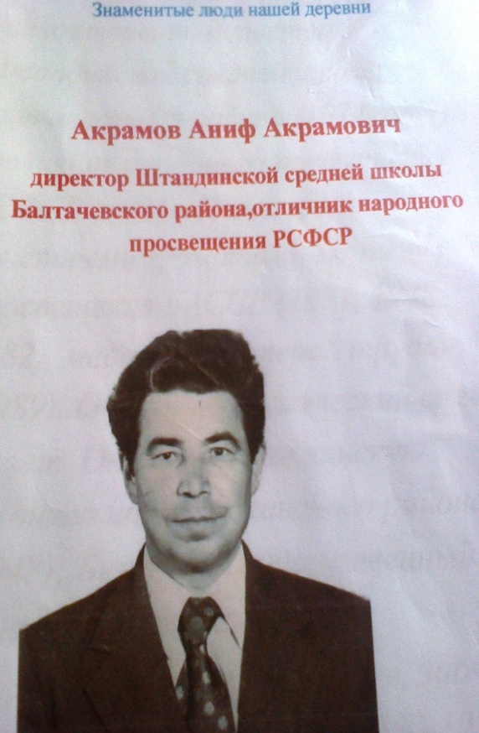
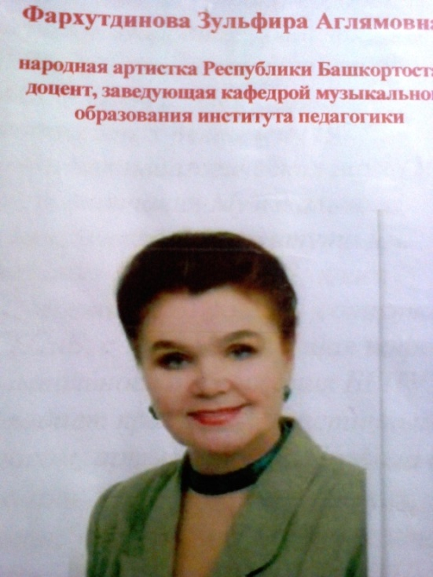
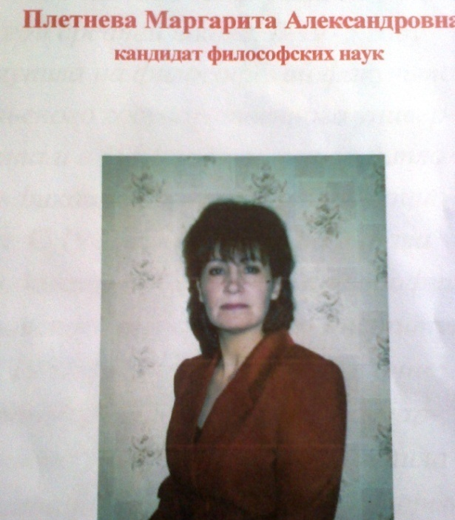
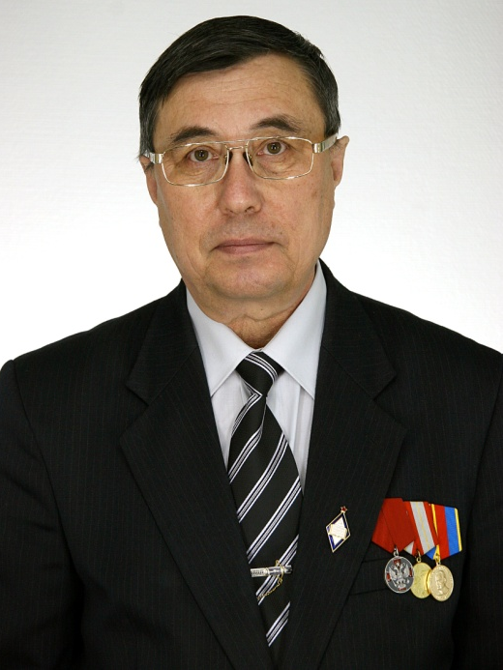

Slide 18
Исследовательские работы
2010 год . Конкурс "Дорогами Отечества" тема "Я узнаю деревню", 2 место районного этапа, сертификат республиканского этапа, выполнил Сафин Фидарис, руководитель Гайсин И.У.
2011 год . Конкурс "Дорогами Отечества" тема "История образования и пионерского движения в д.Штанды" 1 место районный этап, выполнила Салимова Эльзира, руководитель Гайсина А.Л.
2016 год . Конкурс МАН тема "История пионерского движения в нашей деревне", 3 место на районном этапе в номинации "История", выполнила Калимуллина Лидия, руководитель Гайсин И.У.
2017 год . Конкурс "Дорогами Отечества" тема "История деревни Штанды", 2 место на районном этапе, выполнил Гайсин Рашит, руководитель Набиуллин Ф.З.
2018 год . Конкурс "Дорогами Отечества" тема "История образования", 2 место на районном этапе, выполнил Гайсин Рашит, руководитель Валиева З.И.

Slide 19
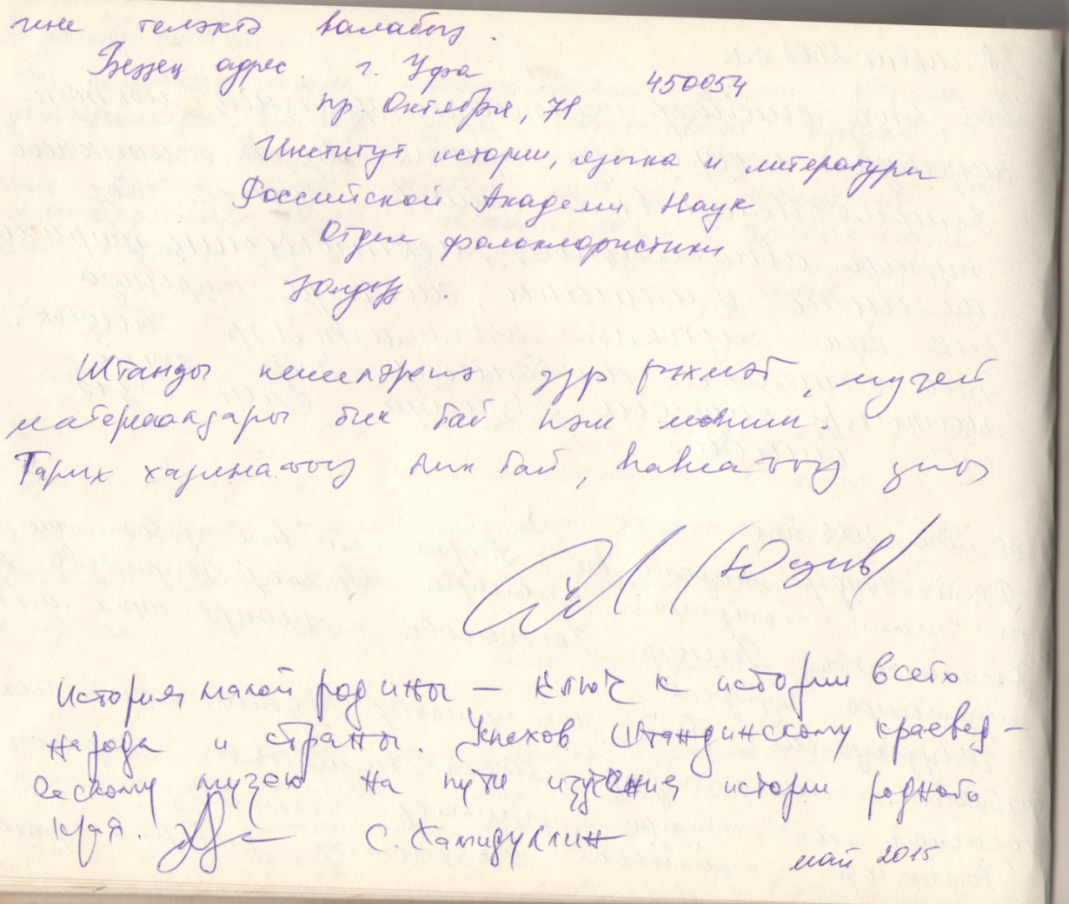
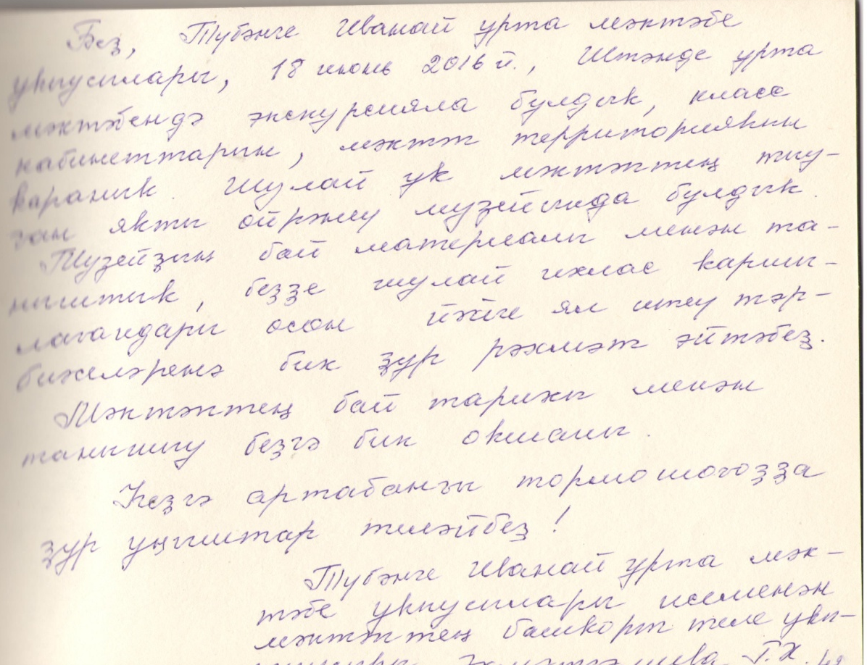
Отзывы о работе музея

Slide 20
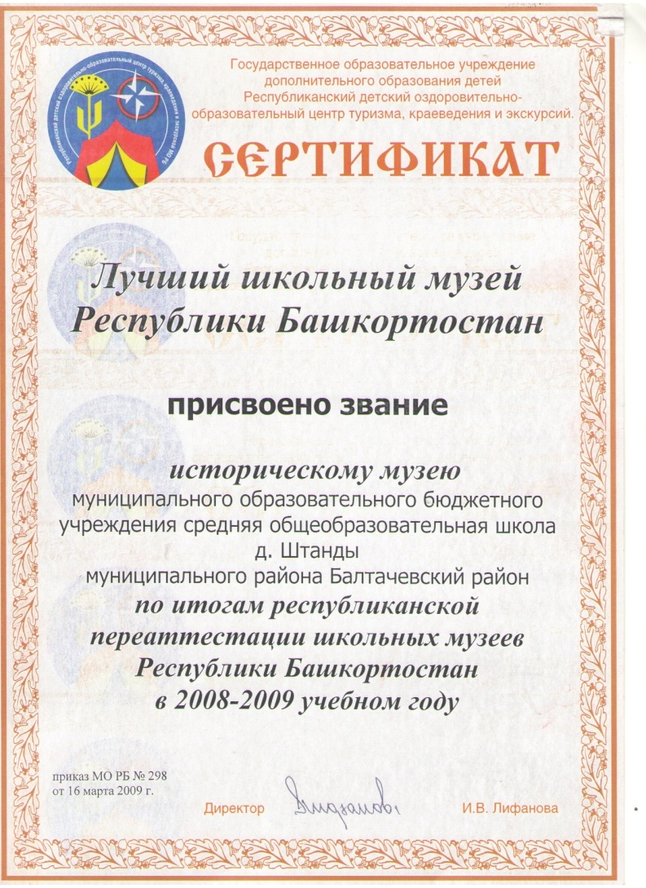
Заслуги музея

Slide 21
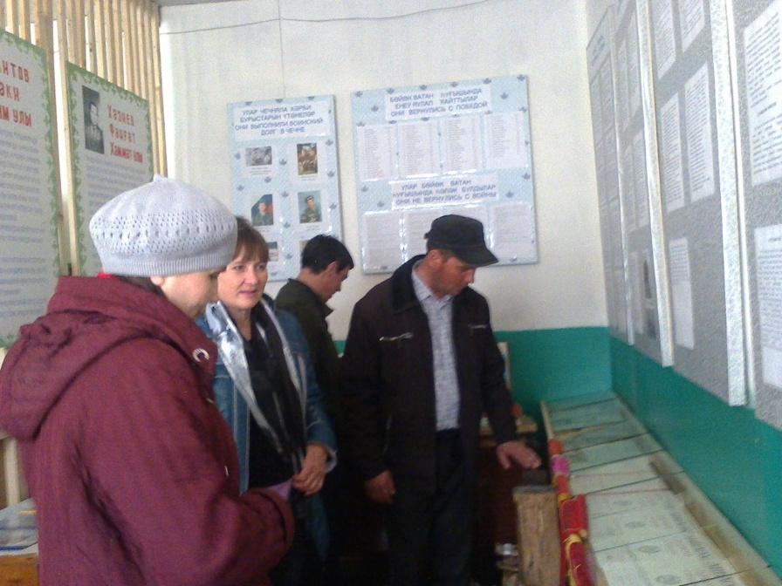
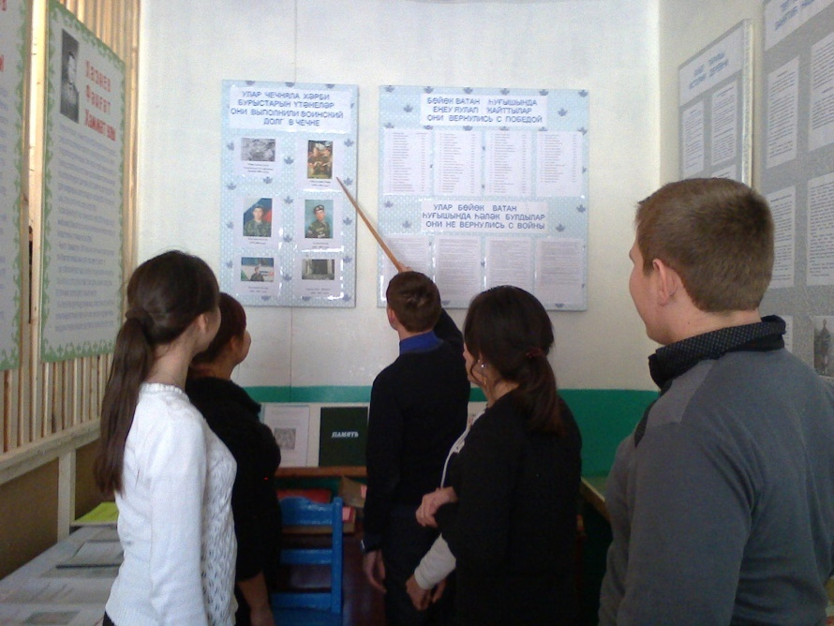
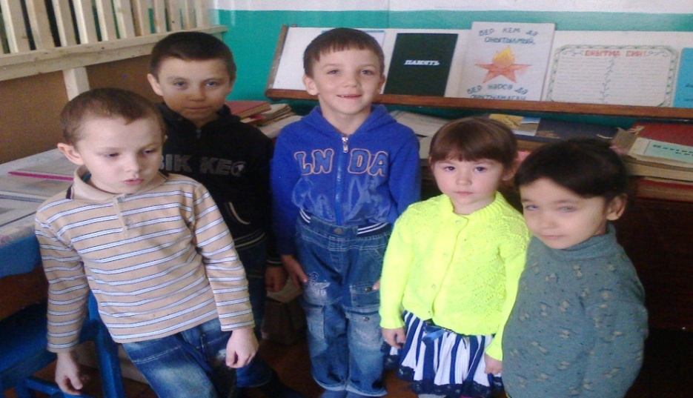
Экскурсии в музее
Музей посещают учащиеся, учителя, жители села, гости.

